Slide 1
Fortgeschrittenenprojekt Wirtschaftsinformatik (SS 2016)
Simulation des Fahrverhaltens an einer Ampelkreuzung
Nina Trilck, Nikita Maslov, Tran Khac Dat
22.09.2016

Slide 2
Gliederung
Einleitung
Lösungsideen
Umsetzung
Fazit

Slide 3
Einleitung
Das Thema wir gewählt haben
Die Motivation für dieses Thema
Die Fragen mit diesem Thema sollten beantwortet werden

Slide 4
Das Thema wir gewählt haben
Simulation des Fahrverhaltens an einer Ampelkreuzung

Slide 5
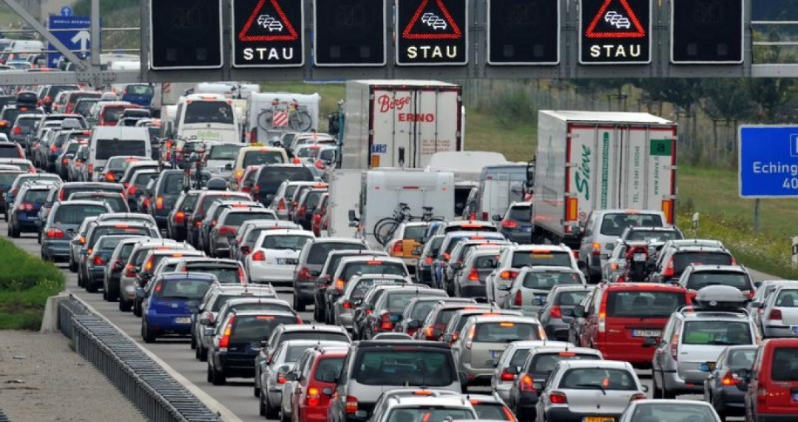
Die Motivation für dieses Thema
Stau ist ein Problem
Anhand dieser
Simulation -> Bewertung
für Stau in einer Kreuzung
Erweitern die Funktionen in der Zukunft wie z.B: Anzahl der Autos, Parameter von Geschwindigkeit eingeben

Slide 6
Die Fragen mit diesem Thema sollten beantwortet werden
Wie ist Verhalten der Fahrzeuge in einer Kreuzung?
Wann kann ein Stau auftauchen?
Wovon ist ein Stau abhängig?

Slide 7
Lösungsideen
Die Lösungsideen wir diskutiert haben
Die Entscheidung für eine Idee
Gründe für diese Entscheidung

Slide 8
Die Lösungsideen wir diskutiert haben
Car-following model (Nagel-Schreckenberg Modell)
Car lane changing model
Multi-Threading
Java Swing, um Grafik zu darstellen
Texture Atlas, um Grafik zu darstellen

Slide 9
Die Entscheidung für eine Idee
Multi-Threading
Factory-Method
Texture Atlas, um Grafik zu darstellen

Slide 10
Gründe für diese Entscheidung
Factory-Method: Schönes Method, um die Objekte zu erstellen und kontrollieren
Java Swing ist kompliziert zum Verwenden und hat eine schlechte Wirkung auf die Laufzeit -> Wählen Texture Atlas aus.

Slide 11
Umsetzung
Die Umsetzung (Algorithmus) der Idee
Die Probleme während der Umsetzung

Slide 12
Die Umsetzung (Algorithmus) der Idee
Siehe folgende Abbildungen

Slide 13
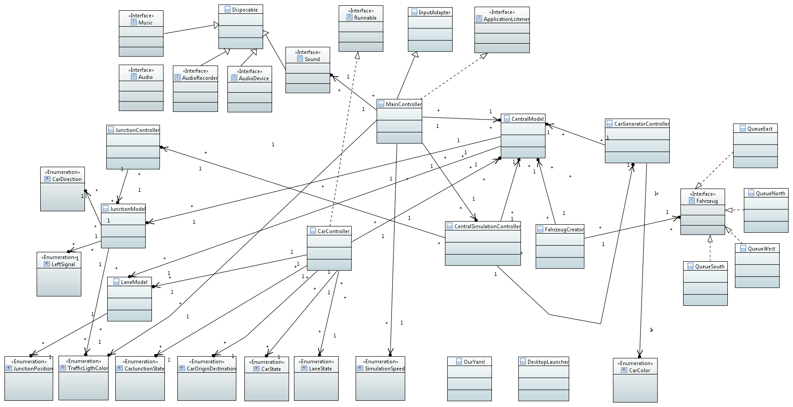
Klassendiagramm

Slide 14
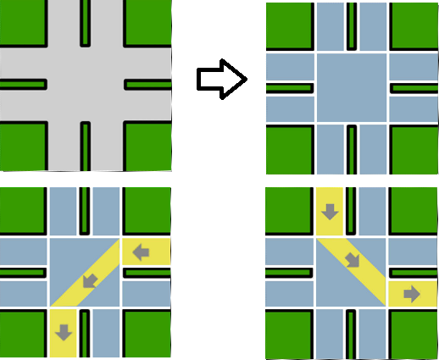
Erklärung für Abbiegen-Verhalten

Slide 15
Die Probleme während der Umsetzung
Multi-Threading Problem
Abbiegen-Verhalten Problem
Kollisionen-Vermeidung zwischen Autos Problem
Factory-Method zum Erstellen Problem
Leistung von Programm

Slide 16
Fazit
Die Dinge wir persönlich gelernt haben
Was würden wir im nächsten Mal anders machen?

Slide 17
Die Dinge wir persönlich gelernt haben
Viel Spaß gemacht
Neue Erkenntnisse gewonnen: Github, Maven, LibGDX, Threads…

Slide 18
Was würden wir im nächsten Mal anders machen?
Es könnten die neuen Funktionen wie Kontrolle der Anzahl der Autos, Tempo der Autos messen, Stau vorwarnen… ergänzt werden
Es könnten intelligente Ampeln simuliert werden

Slide 19
Vielen Dank für Ihre Aufmerksamkeit

